Slide 1

স্বাগতম

Slide 2
পরিচিতি পর্ব
মোঃ মঈনুল ইসলাম
সহকারী শিক্ষক (কম্পিউটার)
আদর্শ হাইস্কুল, বিরামপুর
বিরামপুর, দিনাজপুর।
শ্রেনিঃ ৬ষ্ঠ
বিষয়ঃ বিজ্ঞান
অধ্যায়ঃ ১৩
তারিখঃ১২/০৬/২০১৩

Slide 3
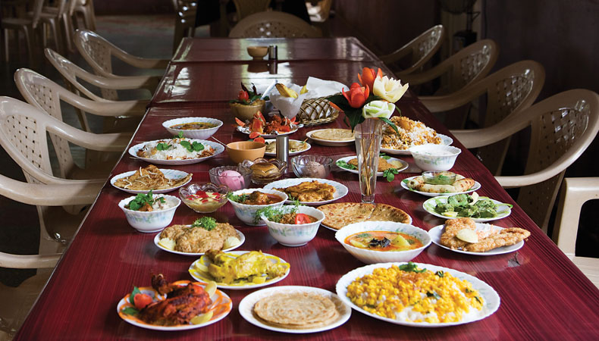

Slide 4
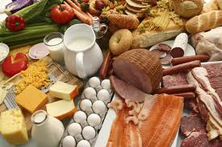
খাদ্য ও পুষ্টি
Notes:
তে

Slide 5
শিখন ফল
এই পাঠ শেষে শিক্ষার্থীরা-----
খাদ্য ও পুষ্টি কি তা বলতে পারবে ।
(2) খাবারের প্রয়োজনীয়তা উল্লেখ করতে পারবে ।
(৩) বিভিন্ন খাদ্য উপাদানের কাজ বর্ণনা করতে পারবে ।

Slide 6
খাদ্যঃদেহের কাজকর্ম সুষ্ঠভাবে পরিচালিত করে, দেহকে সুস্থ ও কাজের উপযোগী রাখার জন্য যে সকল উপাদান প্রয়োজন, সে সব উপাদান বিশিষ্ট বস্তুই খাদ্য।
পুষ্টিঃ পরিশোষিত খাদ্য উপাদান দেহের বৃদ্ধি, ক্ষয়পুরন, শক্তি উৎপাদন ও রোগ প্রতিরোধ ক্ষমতা বাড়াতে সাহায্য করে, তাকে পুষ্টি বলে।

Slide 7
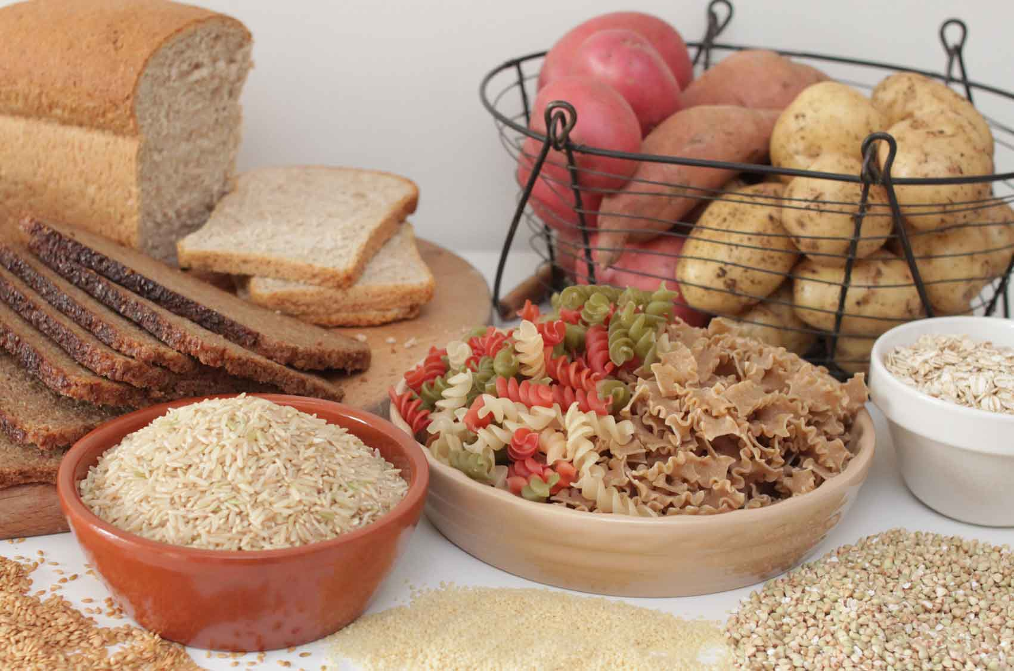
শর্করাযুক্ত খাবার
কাজঃ(১) দেহের কাজ করার তাপ ও শক্তি যোগায়।
(২) শর্করায় বিদ্যমান সেলুলোজ কোষ্ঠকাঠিন্য দূর করে ।

Slide 8
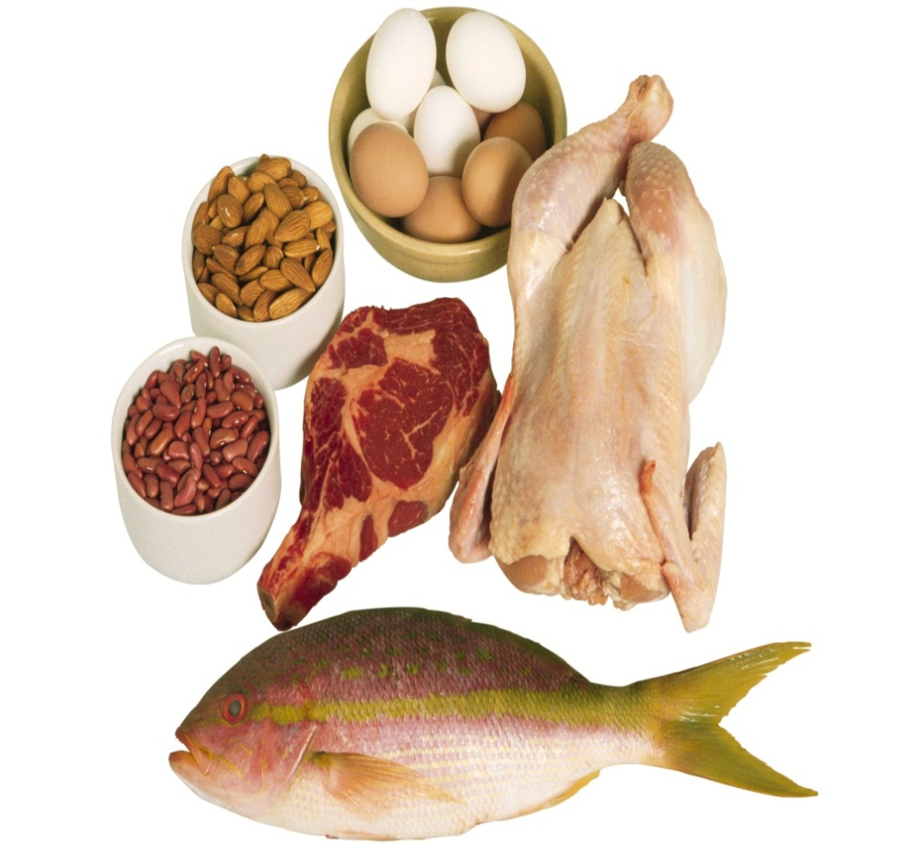
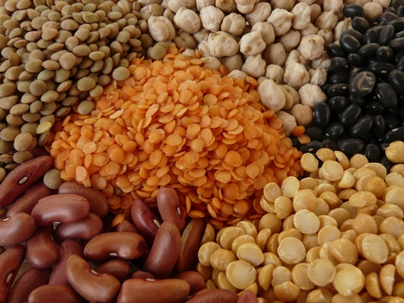
প্রোটিনযুক্ত খাবার
প্রোটিনযুক্ত খাবার
কাজঃ
(1) দেহের কোষ গঠন করে।
(2) দেহে শক্তি উৎপন্ন করে ।
(৩) দেহে রোগ প্রতিরোধ করে।

Slide 9
দলীয় কাজ
খাদ্য থেকে কিভাবে আমরা পুষ্টি পেয়ে থাকি ব্যাখ্যা কর।

Slide 10
মূল্যায়ন
খাদ্য ও পুষ্টি কী?
শর্করা ও প্রোটিনের কাজগুলো লিখ ।

Slide 11
বাড়ির কাজ
প্রশ্নঃমানব দেহে খাবারের প্রয়োজনীয়তা ব্যাখ্যা কর।

Slide 12

ধন্যবাদ

